Slide 1

K · M O D A
Optimización de
inversión en
marketing
Marketing Mix Model aplicado a K-MODA
Periodo: 2020–2024 · 260 semanas
Ventas analizadas: 766M€ · Modelo: ElasticNet
R² 0,885 · MAPE 7,53%
766M€
374,6M€
+3,0M€
Ventas analizadas
Contribución marketing
Uplift potencial
MMM = Marketing Mix Model · Contribución estimada por ElasticNetCV sobre 260 semanas (2020–2024)

Slide 2
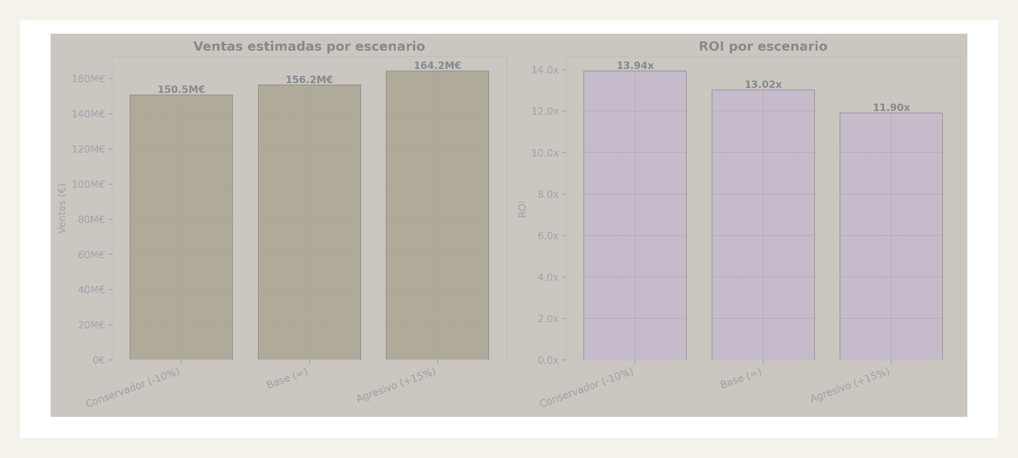
El marketing se gestiona sin una función económica clara.
Sin modelo de respuesta, no es posible comparar ni optimizer.
SITUACIÓN ACTUAL
EVIDENCIA: MÁS INVERSIÓN ≠ MÁS ROI
— ~12M€/año invertidos en marketing
— Activación basada en calendario y campañas
— No existe función de respuesta estimada
CONSECUENCIA
— Sobreinversión en canales saturados
— Infrautilización de canales eficientes
— Decisiones no comparables entre sí
LO QUE FALTA
1.
Medir impacto incremental real
2.
Entender saturación por canal
3.
Comparar ROI marginal entre canales
Escenario agresivo (+15% budget):
+8M€ ventas pero ROI cae de 13,9x → 11,9x (-15%)
No se optimiza el sistema: se ejecuta.

Slide 3
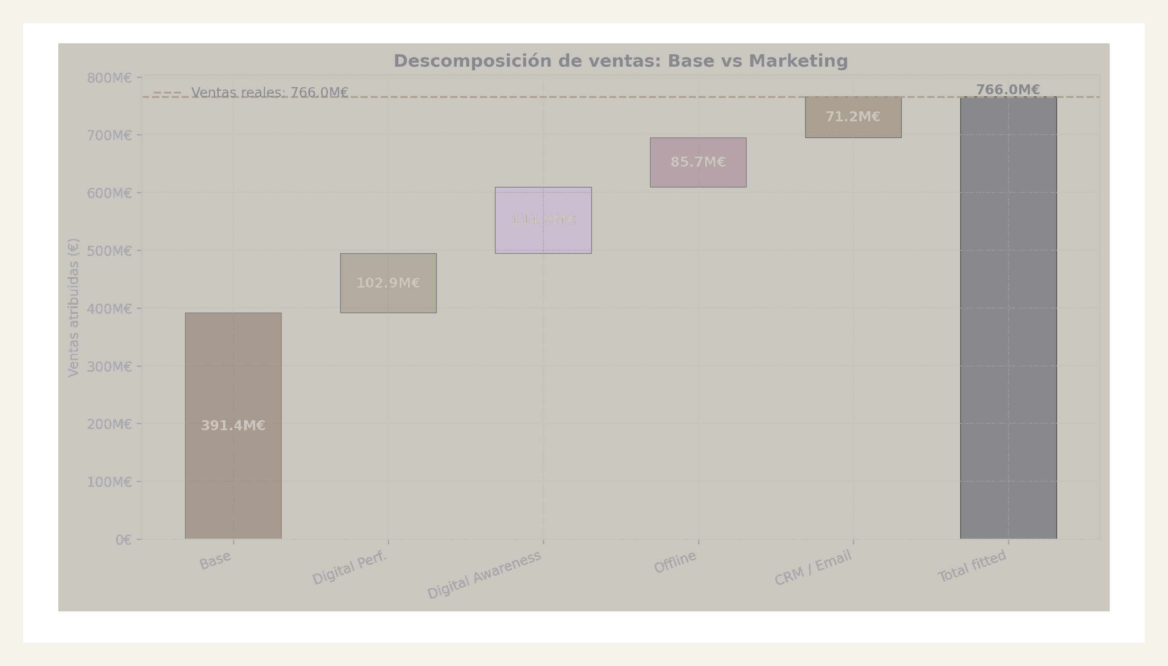
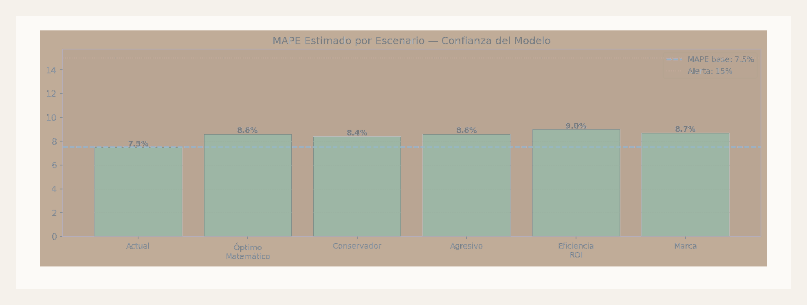
Modelo de contribución y respuesta
Sistema de medición incremental · ElasticNetCV · adstock · saturación log1p · 260 semanas · 22 variables
0,885
7,5%
48,9%
51,1%
R² del modelo
MAPE semanal
Ventas atribuibles
Base estructural
alta capacidad explicativa
error promedio de predicción
contribución del marketing
demanda independiente
DESCOMPOSICIÓN DE VENTAS
CONTRIBUCIÓN POR CANAL
CONFIANZA DEL MODELO POR ESCENARIO
Canal
Ventas
ROI
CRM / Email
71,2M€
24,3x
Awareness
114,9M€
8,3x
Offline
85,7M€
4,5x
Performance
102,9M€
4,3x
Base (no mktg)
391,4M€
—
PIPELINE
Datos 260 sem.
›
Adstock
›
Saturación log1p
›
ElasticNet CV
›
Contribución canal
MARKETING VS BASE
2020–2024 · convergencia ~50/50
El modelo convierte inversión en función económica medible · R² 0,885 · todos los escenarios < 9% MAPE · confianza ALTA

Slide 4
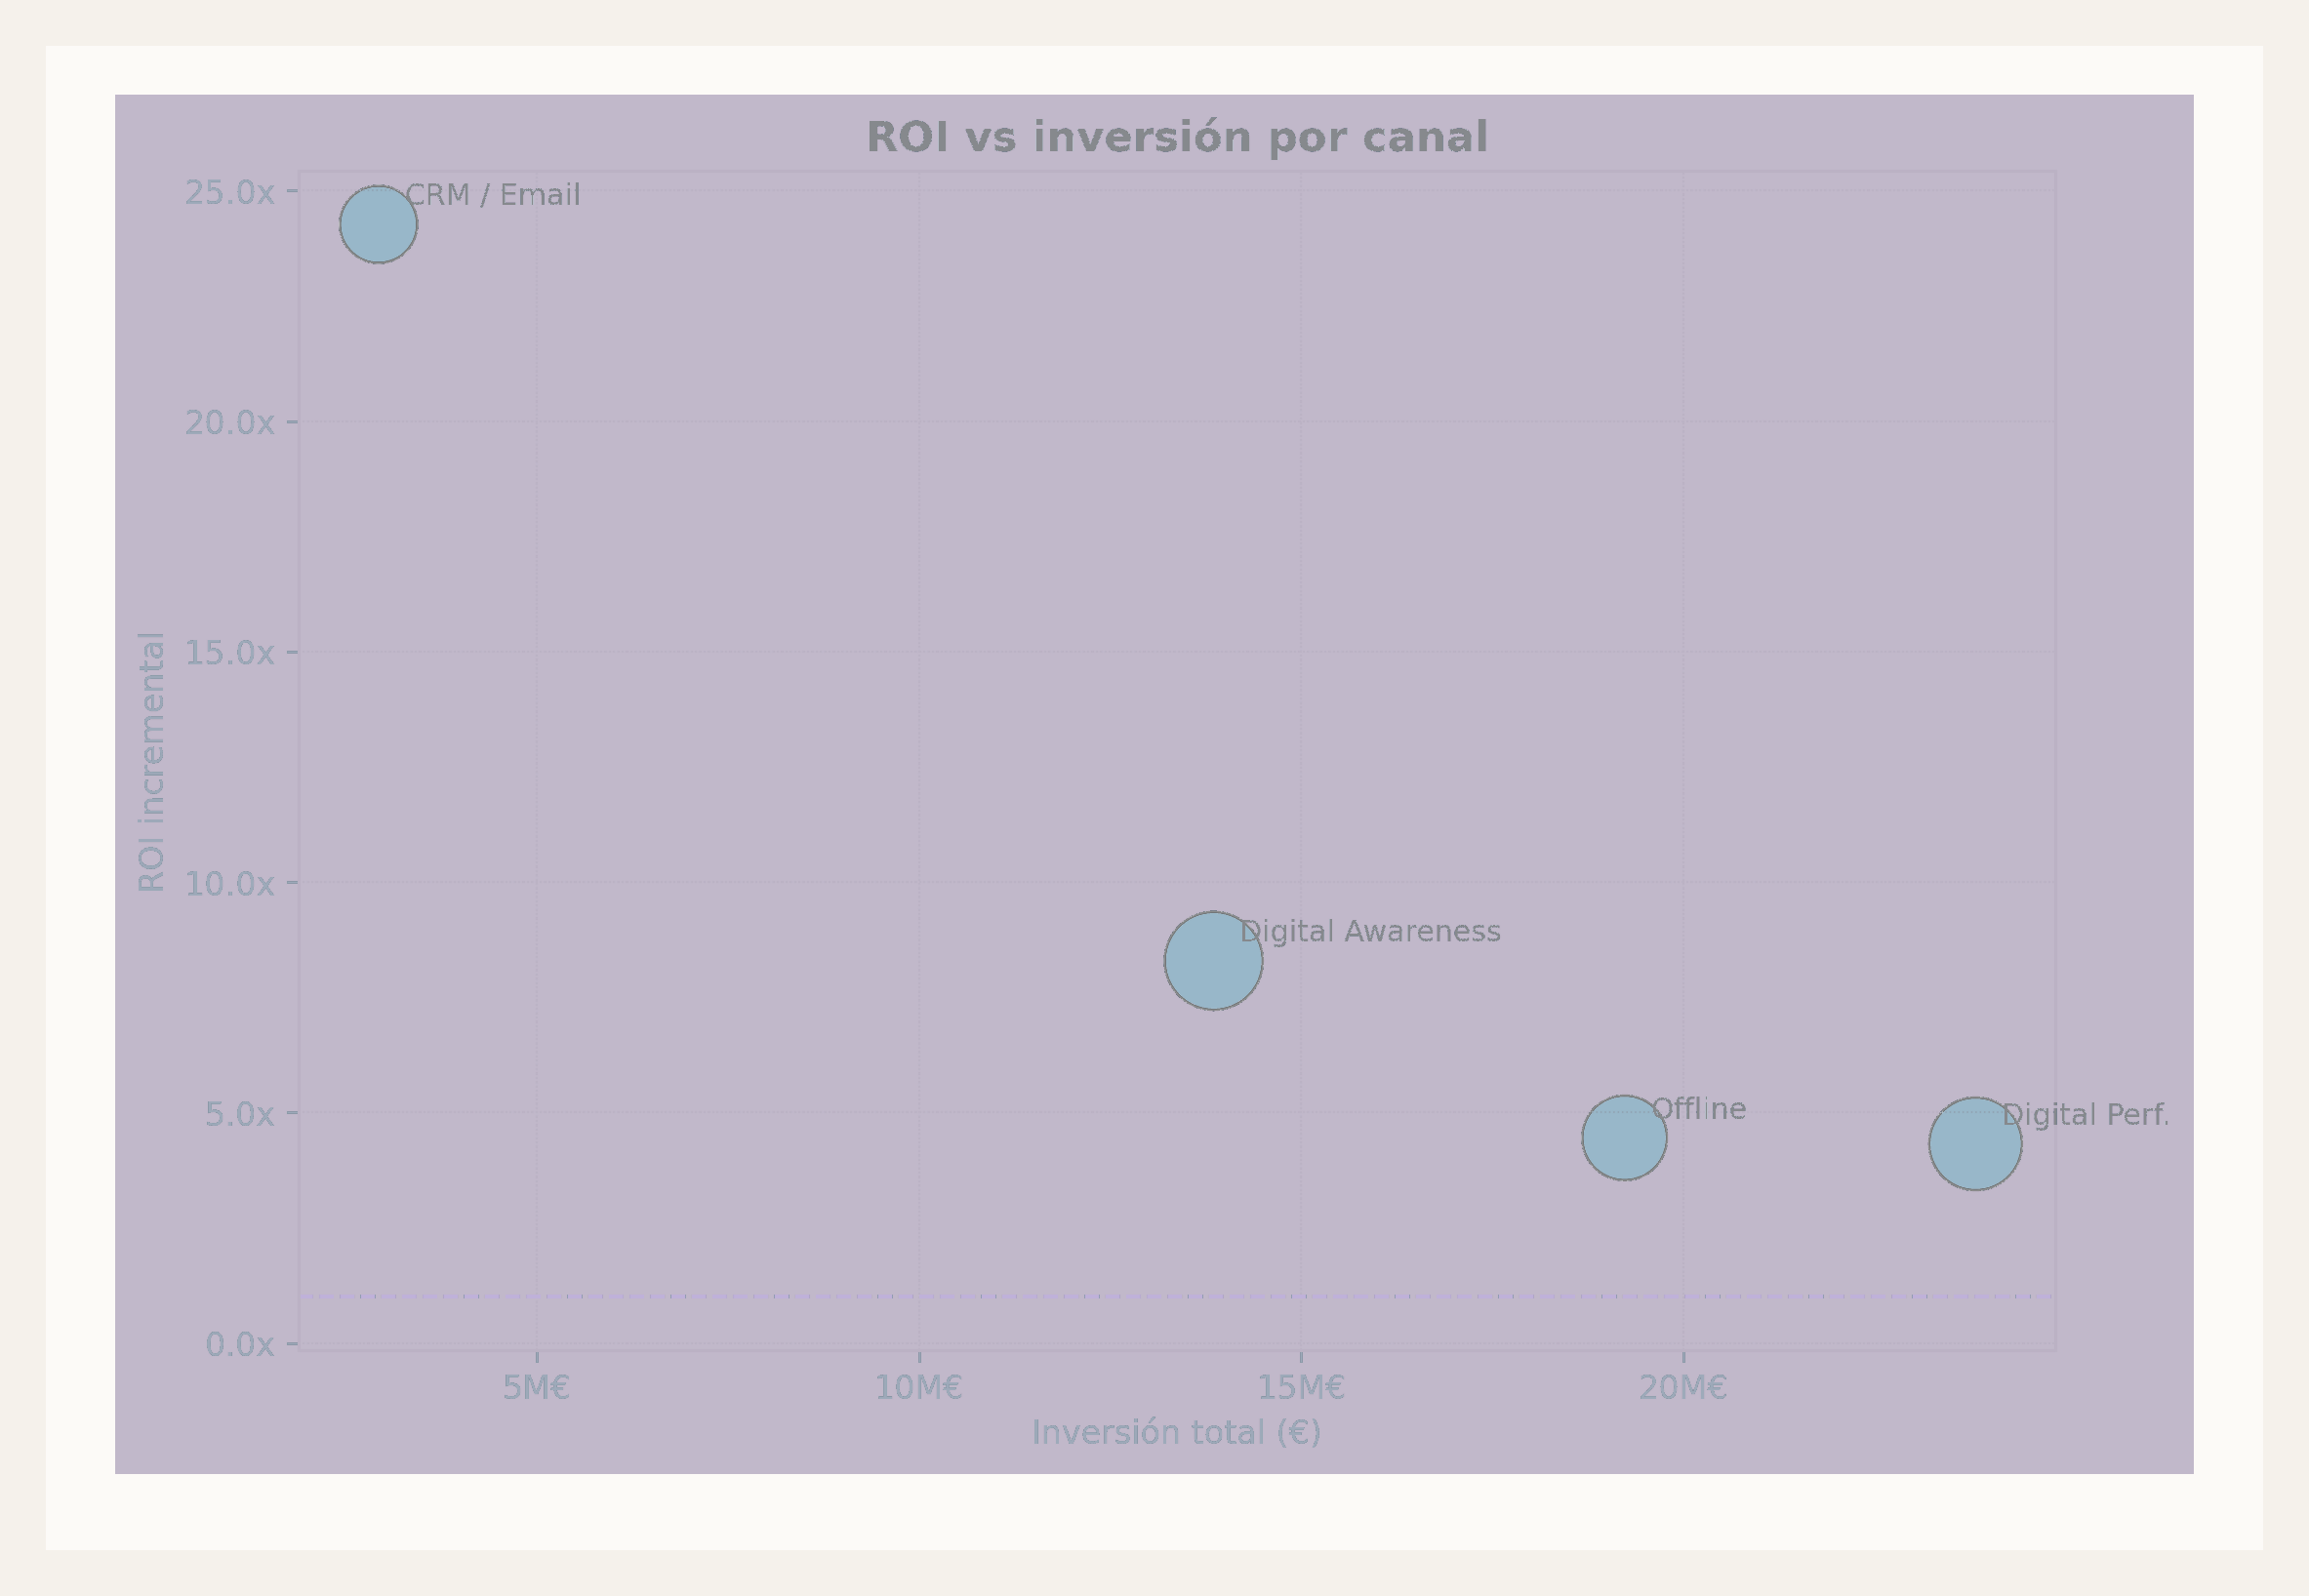
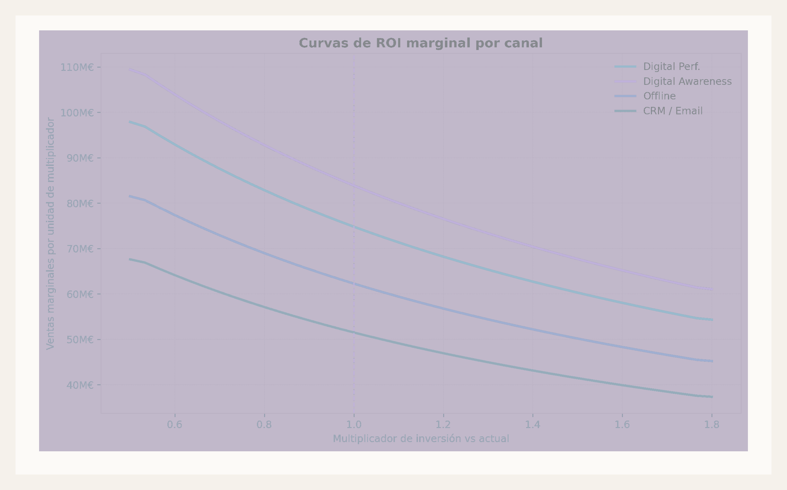
El problema no es cuánto invertimos, sino dónde.
Diagnóstico económico del mix actual por canal
ROI VS INVERSIÓN POR CANAL
LECTURA ECONÓMICA
RETORNO MARGINAL
—
Performance opera en zona saturada
No es homogéneo.
El punto actual no es óptimo.
—
Awareness aún tiene elasticidad positiva
Reasignación necesaria.
—
CRM: ROI alto, capacidad por escalar
ROI POR CANAL
Canal
ROI
Rol
% ventas
ROI MARGINAL DECRECIENTE POR CANAL
CRM
24x
eficiencia
9,3%
Awareness
8,3x
crecimiento
15,0%
Offline
4,5x
soporte
11,2%
Performance
4,3x
saturado
13,4%
Se está invirtiendo en el último euro menos rentable.

Slide 5
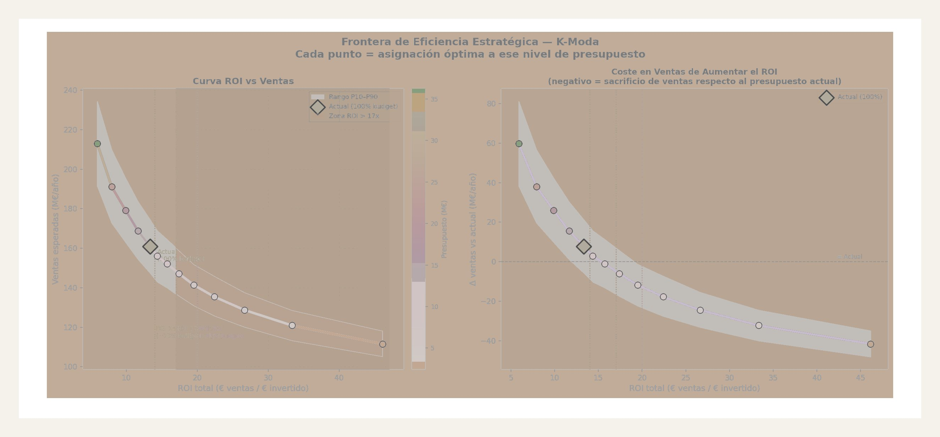
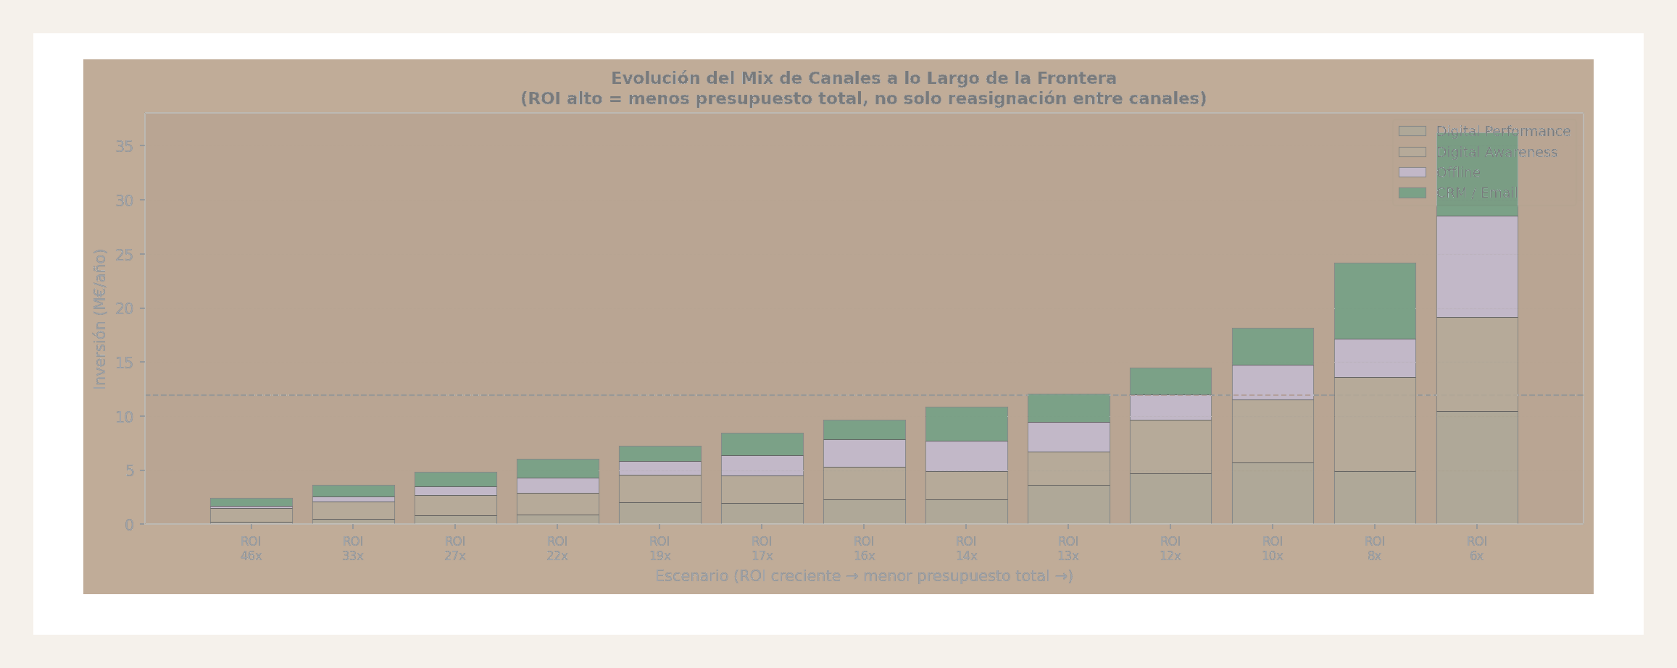
El ROI no se optimiza: se elige
Cada punto de la frontera implica una estrategia de negocio distinta
FRONTERA DE EFICIENCIA — TRADE-OFF ROI vs VENTAS
COSTE REAL DE SUBIR ROI
ROI
Budget
Ventas
~13x
12M€
161M€
Equilibrio
~17x
8,5M€
147M€
Eficiencia
~20x
7,3M€
141M€
Rentabilidad
CÓMO EVOLUCIONA EL MIX A LO LARGO DE LA FRONTERA
LECTURA ESTRATÉGICA
—
ROI alto = presupuesto bajo
—
Más inversión = más ventas pero más saturación
—
No existe punto dominante
Mejorar el ROI implica destruir volumen de ventas

Slide 6
Optimización sin incremento de inversión
Reasignación del mix hacia canales con mayor elasticidad y menor saturación
DISTRIBUCIÓN DE CAMBIOS
+3,0M€
Digital Perf.
↓ 1,6M€
-33%
zona saturada
Ventas incrementales
uplift estimado anual
Digital Awareness
↑ 1,0M€
+36%
elasticidad positiva
~13x
Offline
↑ 0,5M€
+14%
efecto acumulado
ROI esperado
escenario Eficiencia ROI
CRM / Email
↑ 0,1M€
+11%
ROI más alto
12M€
POR QUÉ FUNCIONA
Presupuesto mantenido
ROI marginal superior · Menor saturación · Mejor distribución del mix
sin incremento de inversión
No es una apuesta, es una reasignación eficiente.

Slide 7
Conclusiones
+3,0M€
~13x
48,9%
uplift capturado
ROI equilibrio
marketing / ventas
01
El problema es de asignación, no de nivel
02
El marketing explica el 49% de las ventas
—
Performance: 39,8% del presupuesto con ROI 4,3x
+3,0M€
—
374,6M€ de 766M€ atribuibles al marketing
374,6M€
—
CRM: solo 4,9% del presupuesto con ROI 24,3x
sin gasto extra
—
Digital Awareness: mayor contribución absoluta (114,9M€)
contribución marketing
—
+3,0M€/año capturables sin aumentar el presupuesto.
—
El marketing es palanca real, no ruido estadístico.
03
La reasignación óptima es clara y ejecutable
04
La decisión es estratégica: ROI vs ventas
—
↓ Performance -1,6M€ · ↑ Awareness +1,0M€ · ↑ Offline +0,5M€
4 canales
—
ROI ~13x → 12M€ → 161M€ ventas
3 zonas
—
CRM +0,1M€, ROI marginal superior en todos los canales destino
mix reasignado
—
ROI ~17x → 8,5M€ → 147M€ ventas
curva estratégica
—
MAPE < 9% en todos los escenarios
—
Crecimiento y eficiencia son objetivos en tensión
PRÓXIMOS
PASOS
Validar mix óptimo
con holdout geográfico
2. Incorporar margen bruto al ROI, pasar de ventas a beneficio.
3. Evaluar capacidad de escalar CRM (coste real de equipo + plataforma)
4. Actualizar modelo con datos 2025,
validar estabilidad de coeficientes
"El modelo no decide. Muestra el coste de cada decisión."

